Slide 1
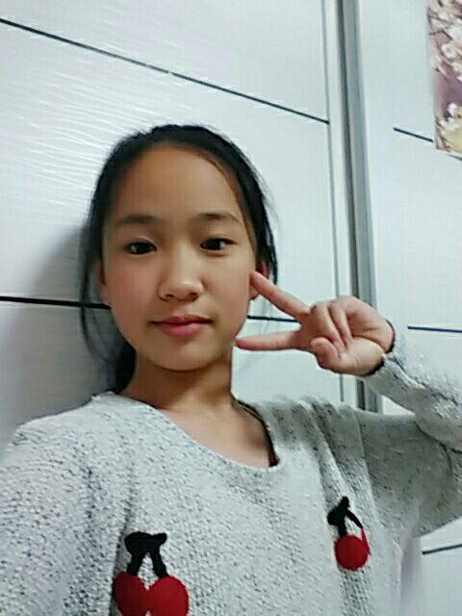
善真之星
六一班 韦霞
大家好，我是六一班，韦霞，我兴趣爱好广泛有打乒乓球打篮球，还有跑步和看书。我很喜欢运动，因为我知道运动能使人变得强壮。我也很喜欢看书，因为书是人类进步的阶梯。在班级里，我是老师得力的小助手。同时，我还担任我班的路队长，当同学们的吵吵闹闹的时候，我就会拿出我的绝招口令。只要我一喊出口令，同学们就会说出下一句，与我对应，他们也会变得安静。就这样，还能给老师，减轻不少负担呢。这是我推荐给你们的小方法。

